Slide 1
System Program based on Buffalo WZR-HP-G300nh
gcc/makefile 이론
2012 봄학기
한양대학교
최 진식
강의교재: 유무선공유기를 이용한 임베디드 리눅스 시스템 구축 및 응용 5장

Slide 2
목차
컴파일 환경/커널 개발 환경
소프트웨어 개발 도구
Ubuntu Linux gcc 개발 환경
Make 유틸리티 프로그램
26年 11月 7日
시스템개발환경
Notes:
26年 11月 7日
OS-ch1

Slide 3
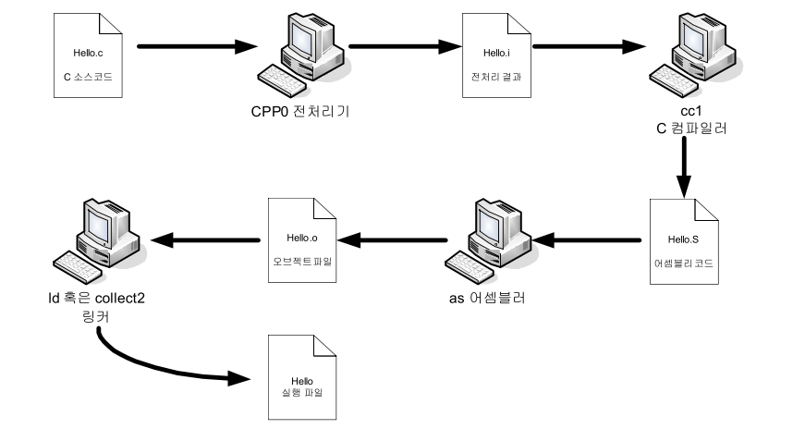
컴파일 과정
컴파일하는 CPU 타입과 실행하는 CPU 타입이 동일한 경우
26年 11月 7日
시스템개발환경

Slide 4
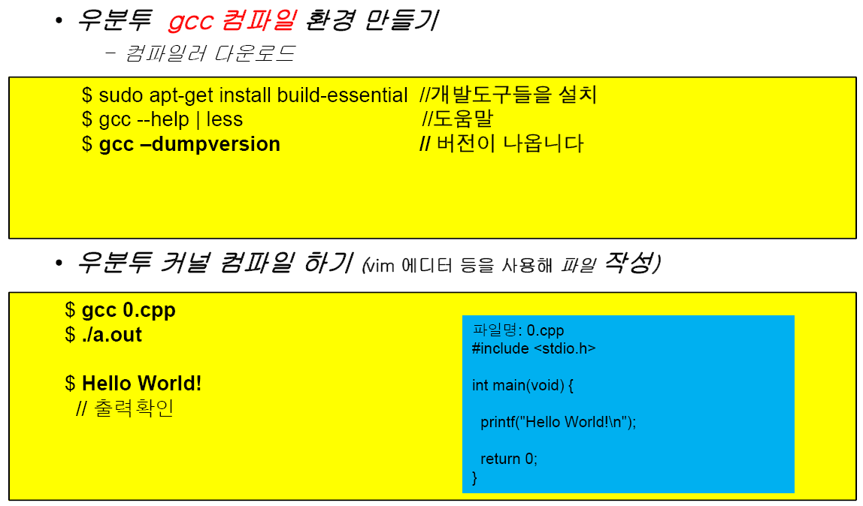
Ubuntu Linux gcc 개발환경
26年 11月 7日
시스템개발환경

Slide 5
Make 유틸리티 프로그램(1/6)
많은 숫자의 소스코드로 구성된 프로그램을 컴파일하여 실행파일을 만들 경우 소스코드들을 일일이 지정하면서 직접 컴파일 및 링크 명령을 내릴 수 있다. 이 복잡한 과정을 간단하게 처리하도록 도와주는 툴이 Make 유틸리티이다. makefile(자동 컴파일 스크립트)를 작성한 다음 make 명령만 내리면 그 과정이 자동화된다.
프로그램 작성자는 make 과정에서 필요한 makefile을 작성하여 소스코드와 함께 배포하게 된다.
26年 11月 7日
시스템개발환경

Slide 6
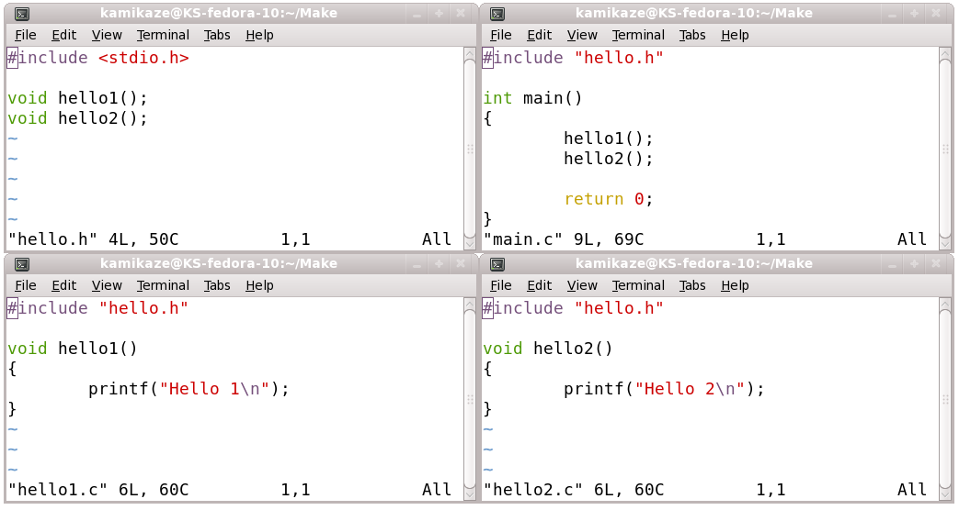
Make 유틸리티 프로그램(2/6)
  컴파일 소스의 예: 3개의 프로그램으로 구성
26年 11月 7日
시스템개발환경

Slide 7
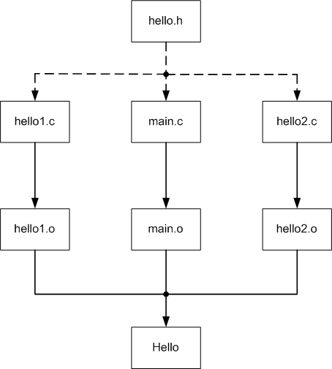
Make 유틸리티 프로그램(3/6)
  컴파일 과정
26年 11月 7日
시스템개발환경

Slide 8
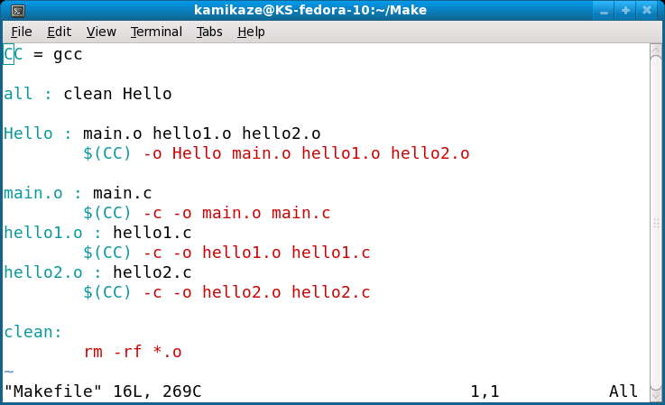
Make 유틸리티 프로그램(4/6)
  작성된 Makefile
26年 11月 7日
시스템개발환경

Slide 9
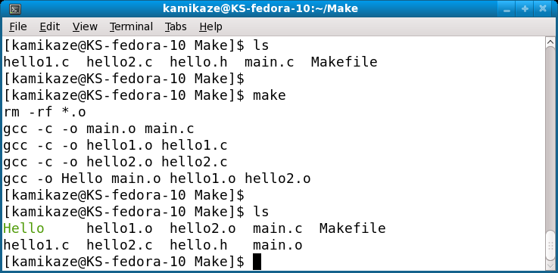
Make 유틸리티 프로그램(5/6)
  Make 실행
    make 명령어를 이용하여 컴파일
    컴파일 후에는 목적 파일과 실행 파일이 생성
26年 11月 7日
시스템개발환경

Slide 10
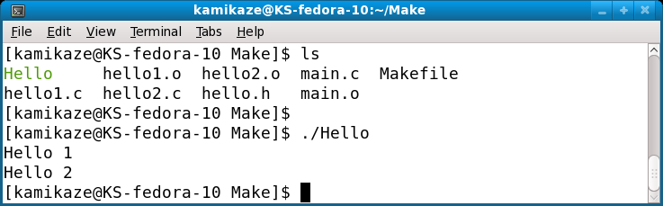
Make 유틸리티 프로그램(6/6)
  Hello 실행
    Hello 1, Hello 2 메시지가 출력
26年 11月 7日
시스템개발환경

Slide 11
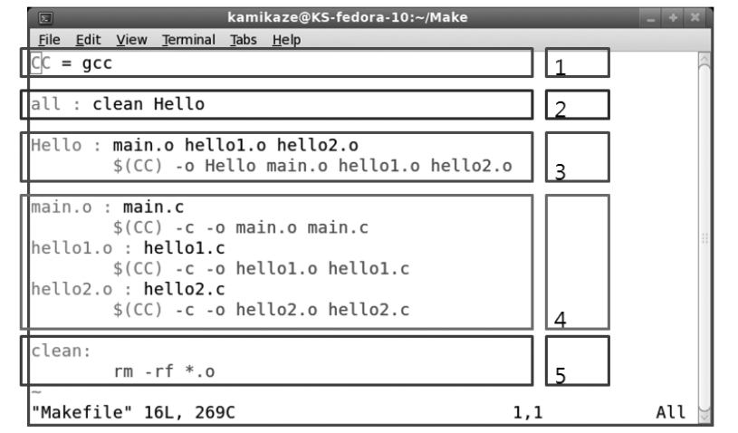
Make 유틸리티 프로그램 - Makefile 분석
Makefile이 실행되면 가장 처음오는 타켓을 찾는데 여기서는 2번 all이다.
2번 all은 clean 타켓과 Hello 타겟을 종속타켓으로 갖는다. 종속타켓순서대로 수행된다.
먼저 5번 clean 타켓을 실행한다. 이는 모든 목적파일을 삭제하는것이다.
그 다음에는 3번 Hello 타겟을 수행하는데 거기에는 다시 종속타켓이 들어 있다. 이 종속타켓이 4번에서 먼저 수행되고나서 3번 타켓이 수행된다.
$(CC)는 매크로를 의미하는데 gcc를 의미한다. Makefile 입력시 $(cc)는 반드시 키보드 Tab키를 입력하고 작성해야 한다
26年 11月 7日
시스템개발환경

Slide 12
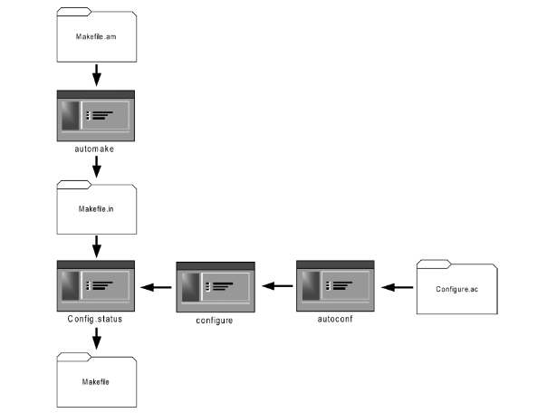
Make 유틸리티 프로그램 – 툴을 이용한 Makefile 작성순서
Makefile을 작성하는 것은 수많은 코드를 하나씩 컴파일하는 불편함을 덜기 위해서 작성하여 사용한다고 했다.
하지만 이 Makefile을 작성하는데는 또 다른 문제가 존재한다. 예를 들어, 컴파일 과정에서 보면 수많은 스템과 여러 운영체제가 있으며 많은 컴파일러 버전이 존재한다. 이런 다른 환경마다 각기 다른 Makefile을 작성하여 배포하는 것은 어려운 일이다.
그래서 컴파일에 대한 정보와 시스템의 정보를 바탕으로 Makefile을 작성하는 과정이 필요하다.
이 작성과정을 configure라는 프로그램이 담당하며 Makefile.am과 configure.ac라는 파일로부터 시스템에 맞는 Makefile을 작성해 준다.
왼쪽 그림은 automake, autoconf 그리고 configure라는 툴을 이용하여 Makefile이 만들어지는 과정을 보여준다.
26年 11月 7日
시스템개발환경

Slide 13
Make 유틸리티 프로그램 – 리눅스 환경에서의 개발과정
어떤 특정 프로그램을 리눅스 환경에 설치하기 위해서는 configure, make, 그리고 make install이라는 세 가지의 과정을 거친다.
  - 첫 번째 과정인 configure 과정은 시스템 컴파일 환경을 체크하고 체크한 결과에 따라 Makefile을 동적으로 생성하는 일을 한다 컴파일 환경은 컴파일러, 라이브러리 그리고 헤더 파일 등 컴파일 과정 전반에 필요한 정보들을 확인한다.
  - 두 번째 과정인 make 과정은 이전 과정에서 생성된 Makefile을 바탕으로 소스에 대한 컴파일이 이루어진다.
  - 마지막 과정인 make install 과정은 이전 과정에서 만들어낸 결과물을 시스템에 설치하는 일을 한다.
26年 11月 7日
시스템개발환경

Slide 14
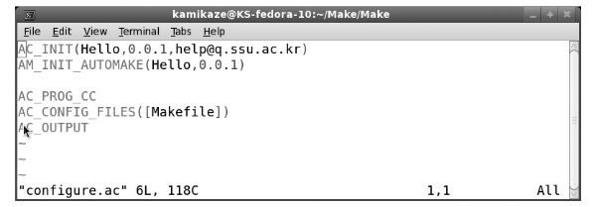
Make 유틸리티 프로그램 – configure.ac 작성
위 그림에서 보는 바와 같이 configure.ac 파일에서 작성하여야 할 항목들은 다음과 같다.
- AC_INIT : 반드시 시작 부분에 존재해야 되며 패키지 이름, 버전, 버그 리포트를 수신하는 주소를 적어준다. 이름과 버전까지만 적어주어도 무관하다.
- AM_INIT_AUTOMAKE : autoconf에게 automake가 사용됨을 알린다.
- AC_PROG_CC : C 컴파일러를 결정한다. 환경변수 CC 값에 우선이 없으면 gcc, cc 순으로 찾는다.
- AC_CONFIG_FILES : configure 수행 결과로 생성되는 파일을 적는다.
- AC_OUTPUT : 반드시 마지막에 기입한다.
26年 11月 7日
시스템개발환경

Slide 15
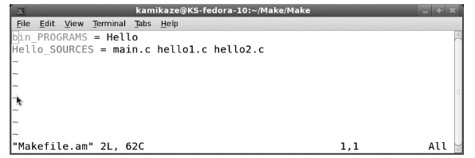
Make 유틸리티 프로그램 – Make.am 작성
Makefile.am 파일에서 작성해야할 부분은 다음과 같다.
- bin_PROGRAMS : make install 실행 시 시스템에 설치될 파일명을 지정한다.
- Hello_SOURCES : Hello 프로그램의 소스는 main.c, hello1.c, 그리고 hello2.c임을 의미한다.
26年 11月 7日
시스템개발환경

Slide 16
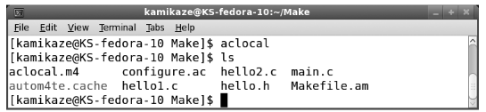
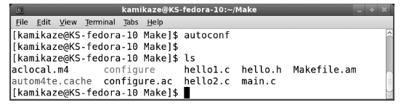
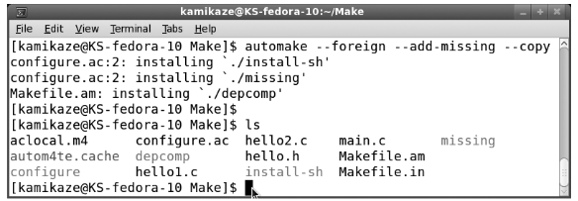
Make 유틸리티 프로그램 – aclocal/autoconf/automake
Aclocal 명령어 수행하면 aclocal.m4 파일이 생성된다. 이는 automake 사용하기 위한 여러 체크 항목 정의한다
Autoconf 명령은 configure.ac 파일로부터 configure 파일을 생성한다.
Automake 수행하면 Makefile.in이 생성된다.
26年 11月 7日
시스템개발환경

Slide 17
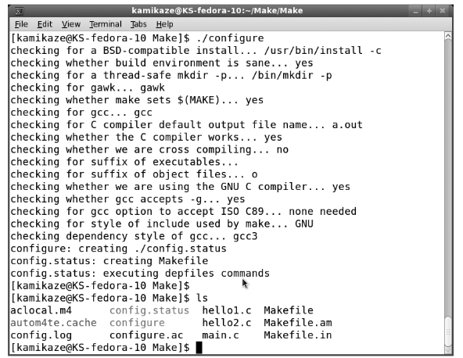
Make 유틸리티 프로그램 – configure 실행
Configure 실행하면 Makefile이 생성된다.
26年 11月 7日
시스템개발환경

Slide 18
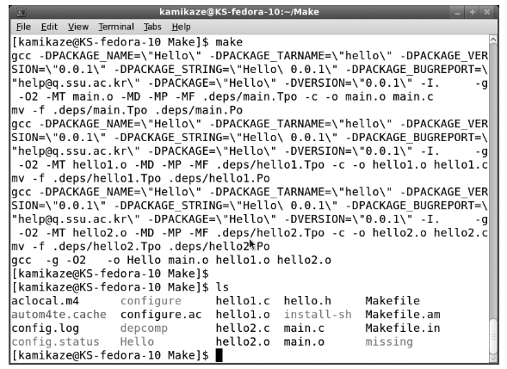
Make 유틸리티 프로그램 – make 실행
Make 실행하여 컴파일한다.
26年 11月 7日
시스템개발환경

Slide 19

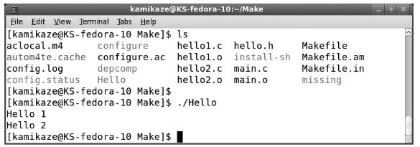
Make 유틸리티 프로그램 – configure실행전과 make후 비교
Configure 실행전 디렉토리 내용
Make 실행후 디렉토리 내용 및 수행결과
26年 11月 7日
시스템개발환경

